Slide 1
WMS 사용자 교육
경영기획실 패션IT팀
2024.02

Slide 2
WMS 교육 순서
목 차
용어 및 개념 정리
마스터 정보 I/F
입고 프로세스
출고 프로세스
기타 실적 I/F

Slide 3
1. 용어 및 개념정리
Step. 1
재고보관 단위
SKU ( Stock Keeping Unit ) : 재고보관단위
개별적인 상품에 대해 재고 관리 목적으로 추적이 용이하도록 하기 위해 사용되는 상품 분류의 최하 단위 식별 관리 코드이며, EAN-13 또는 EAN-8이 부착되는 상품 단위(단품)와 동일한 개념으로 사용되는 것이 보통이다. 업체의 관행에 따라 SKU의 개념이 약간 다르게 사용되기도 한다.
LKU ( Logistics Stock Keeping Unit ) : Assort 보관단위
신성통상에서 자체 정의한 용어이며, Assort 형태로 구성되어 포장된 제품의 식별을 위해 사용되는 코드이다. Box-Assort, Set-Assort가 있다
UOM ( Unit Of Materials ) : 측정단위
공급망 상에서 효율적인 운송 및 보관을 목적으로 만들어진 단품의 포장단위를 말하며, 주로 박스, 팔레트나 컨테이너 등을 지칭한다
BOM ( Bill Of Material ) : 자재명세서
모든 품목에 대해 상위 품목과 부품의 관계와 사용량, 단위 등을 표시한 list, 도표, 또는 그림을 말한다. 상위 품목은 하나 이상의 부품으로 제조되는 품목이고 부품은 상위 품목으로 전환되기 위해 적어도 하나 이상의 공정을 거쳐야 하는 품목이다.

Slide 4


1. 용어 및 개념정리
Step. 2-1
패킹유형 – SOLID 패킹
하나의 제품코드 하나의 칼라 하나의 사이즈를 패킹
90
90
90
90
90
1묶음 1BOX
90
90
90
90
90
Ex) BZC5WD1101BL.095
제품코드(10)
컬러(3)
사이즈(3)

Slide 5


1. 용어 및 개념정리
Step. 2-2
패킹유형 – ASSORT 패킹
BOX SIZE ASSORT – 1제품 1 칼라 N사이즈
90
100
105
110
115
1묶음 1BOX
90
100
105
110
115
Ex) MTE2RS2201 LGR B00
제품코드(10)
컬러(3)
B순번(3)
BOX COLOR ASSORT –1제품 N 칼라 N사이즈
90
100
105
110
115
1묶음 1BOX
90
100
105
110
115
Ex) MTE2RS2201 ... B00
제품코드(10)
컬러(3)
S순번(3)

Slide 6
1. 용어 및 개념정리
Step. 2-3
패킹유형 – ASSORT 패킹
SET SIZE ASSORT – 1 칼라 N사이즈
90
100
90
100
90
100
90
90
90
90
90
90
N묶음 1BOX
90
105
90
105
90
105
100
100
100
100
100
100
Ex) MTE2RS2201 LGR S00
제품코드(10)
컬러(3)
B순번(3)
SET COLOR ASSORT – N 칼라 N사이즈
105
105
105
105
105
105
N묶음 1BOX
90
100
90
100
90
100
105
105
105
105
105
105
90
100
90
100
90
100
Ex) MTE2RS2201 ... S00
제품코드(10)
컬러(3)
S순번(3)

Slide 7

1. 용어 및 개념정리
Step. 2-4
패킹유형 – ASSORT 패킹
MIX ASSORT – N칼라 N사이즈 N품번
N묶음 1BOX
Ex) NNC2TR1994AT0018
제품코드(10)
차수＋Ｔ＋순번(3)
순번(3)

Slide 8
1. 용어 및 개념정리
출고
Step. 3
출고유형 정의
‘출고’란 주문에 맞추어 보관중인 제품/상품을 창고 외로 반출되고, 재고가 차감되는 상태
출고지시는 F/A-ONE에서 생성되고 이관출고, 선작업의 경우에만 WMS에서도 생성 가능(판매분출고는 모플(AI)에서 생성)
모든 출고는 WMS의 실가용수량 확인 후 출고지시생성
출고분류 | 출고유형 | 출고지시 생성 화면 | 출고실적 조회 화면 | 설명
매장출고 | 초도출고 | 제품초도배분등록(WMS) | 거래명세서현황 조정거래명세서 | 매장등급별 배분 출고 (대부분 ASSORT 출고, SOLID도 가능)
 | 반응출고 | 반응출고등록(WMS) |  | 수기로 매장 출고 (SOLID 출고만 가능)
 | 판매분출고 | (모플 자동 생성) |  | 특정 매장에서 판매된 제품코드, 칼라, 사이즈 수량만큼 다음날 출고 예정정보 생성
 | 이월행사출고 | 출고요청서(WMS) |  | 수기로 매장 출고 (SOLID/ASSORT 출고 가능)
 | 신상행사출고 | 출고요청서(WMS) |  | 수기로 매장 출고 (SOLID/ASSORT 출고 가능)
 | 선작업 | 출고요청서(WMS) |  | 임시/신규매장 오픈 or 행사, 땡처리 제품 출고 시 사용 (재고 HOLD)
 | 해외출고 | 출고요청서(WMS) |  | 말레이시아 해외출고 건 YA > MY(해외창고)로 재고 이관을 위한 출고유형
고객출고 | 온라인주문출고 | 굿웨어몰 |  | 고객 주문 건 출고 (E-비지니스테크팀 담당)
 | 온라인교품출고 | 굿웨어몰 |  | 고객 주문 반품 건 출고 (E-비지니스테크팀 담당)
업체반품 | 업체출고 | 출고요청서(WMS) | 입고현황 | 창고 > 생산처 출고 (입고반품)
이관출고 | 이관출고 | 출고요청서(WMS) | B2B<>B2C : 거래명세서현황 B2B<>B2B : 창고간제품이동 B2C<>B2C : 거래명세서현황 | 창고간 재고이동 출고
자가소모 | 자가소모출고 | 자가소모출고(WMS) | 자가소모등록 | 재고실사, 기증, 기부, 소각
기타 | 스타일재고조정 | 스타일수량조정 | 자가소모등록 | 동일 스타일 내 컬러, 사이즈별 재고 조정
 | 재고이동 | 로트별재고이동 | 창고간제품이동 | WMS에서 관리하는 ZONE > ZONE으로 재고 이동(F/A-ONE에서는 창고와 동일 개념)
판매출고

Slide 9


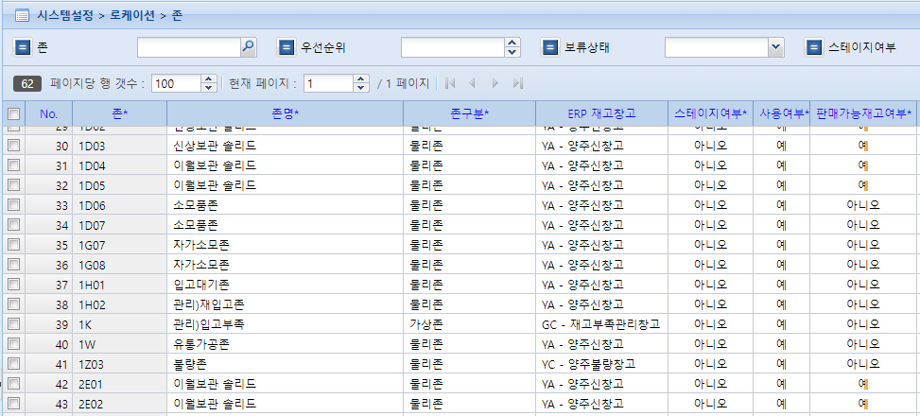
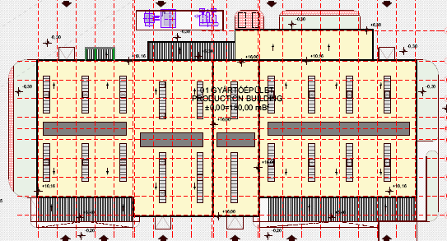



1. 용어 및 개념정리
출고
Step. 4
존(ZONE) 정의
‘존’은 재고를 보관하는 일정 구역을 말하며, 창고나 층 단위 대구역과 재고 보관 성격에 따라 나누는 소구역을 모두 포함하여 정의
재고보관 단위는 존 > 로케이션 > 셀 의 순서이고, 셀이 재고보관 최소단위
Location 체계
WMS의 존은 ERP의 창고와 1:1로 연결되어 있음
자가소모출고 시 출고할 수 있는 재고는 ERP 재고창고 기준 YA, YC, GC 창고의 재고이고 YA창고는 WMS의 자가소모존(ex.1G07, 1G08->센터별 상이)의 재고만 가능
존의 ‘판매가능재고여부’는 판매출고의 출고지시에 재고를 할당 할 수 있는 존을 의미
Ex. 초도출고 시 1D06 존의 재고는 출고하지 못함, 1D03 존의 재고는 가능
Center
A센터
B센터
N센터
Area
A동
1층
A동
2층
B동
Bay/Zone
보관존
피킹존
Location
X, Y
X, Y
Cell
1단, 2단…
1단, 2단…

Slide 10
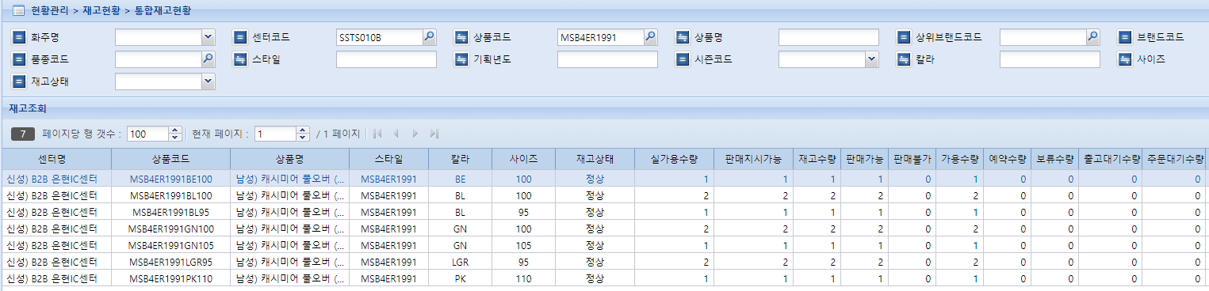
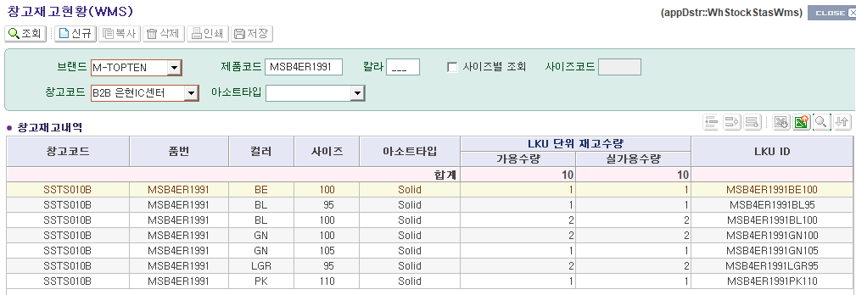
1. 용어 및 개념정리
출고
Step. 5
재고 조회
실가용 수량 : 가용 수량 – 출고대기 수량 – 주문대기 수량으로 실제 창고에 신규 출고지시를 생성하여 출고할 수 있는 재고 수량
현업에서 출고예정정보 생성 시 ‘실가용 수량’을 확인하여 출고 진행
실가용 수량이 없어도 F/A-ONE에서 출고 오더 생성은 가능하나 OMS > WMS로 출고지시가 되지 않음

Slide 11
2. 마스터 정보 I/F
마스터 정보
Step. 1
제품마스터 I/F
Solid/AssortPacking 등록, 공장Packing 합의, 제품 입고 합의 여부에 따라 전송
ERP(F/A-ONE)
OMS
WMS
Start
현업 담당자
작업지시서등록
현업 담당자
SolidAssort Packing 등록/합의
프로시저(SP)
제품마스터
WMS
Solid/Assort UOM 전송
제품마스터 I/F
제품마스터
물류 담당자
품목/부품구성

Slide 12
2. 마스터 정보 I/F
마스터 정보
Step. 2
매장 마스터 & 매장별 브랜드 정보
복합 매장에서 반품 입고 시 구분하기가 힘들어 매장별 반품가능 한 브랜드 정해져 있음 (F/A-ONE C612 공통코드 정보)
ERP(F/A-ONE)
OMS
WMS
Start
현업 담당자
매장정보전송 (OMS)
매장마스터 (WMS)
매장정보
매장정보
물류 담당자
품목/부품구성
End
Start
현업 담당자
매장브랜드전송 (OMS)
매장브랜드마스터 (WMS)
매장브랜드정보
매장브랜드정보
물류 담당자
품목/부품구성
End

Slide 13
3. 입고 프로세스
입고
Step. 1
입고 프로세스 – 정상입고
브랜드 기획/MD > 작업지시서등록 분할입고 수량 기반으로 DPL등록 가능
사업부 > SoildAssortPacking 분할입고 차수별 등록
브랜드기획/MD > 소싱 Packing합의 집행
ERP(F/A-ONE)
OMS
WMS
Start
입고예정 (WMS)
현업 담당자
현업 담당자
현업 담당자
입고예정 (OMS)
입고 담당자
작업지시서
SolidAssort Packing등록
제품입고
요청/합의
입고예정정보생성
입고확정/마감
현업 담당자
입고 담당자
재고
WMS
Detail Packing(DPL)
입고예정정보 확인 (정상입고)
수불 외 UPDATE 데이터
1) 스타일별 최초, 최종 입고일자 UPDATE
2) 스타일 사이즈별 입고수량 UPDATE
프로시저(SP)
Y
소비자가/
생산공임단가 등록여부
입고실적
ERP
창고수불(생산처 >B2B)
창고, 매장수불(생산처>B2C)
입고실적I/F
OMS
N
End
현업 담당자
소비자가/ 생산 공임단가 등록

Slide 14
3. 입고 프로세스
입고
Step. 1
입고 프로세스 – 매장 반품 입고
반품입고 예정정보는 매장에서 매장관리 APP이나 F/A-ONE에서 등록, OMS에서도 물류 담당자가 수기 생성 가능
반품 상세 유형 : 시즌반품, 자율반품, 행사반품, 불량반품, 긴급수시반품, 자동수시반품, 용차반품, 과오배송
ERP(F/A-ONE)
OMS
WMS
Start
매장 담당자
입고예정정보생성
입고예정 (WMS)
반품의뢰등록
입고 담당자
입고 담당자
입고확정/마감
입고예정정보 확인 (반품입고)
입고예정 (OMS)
재고
WMS
프로시저(SP)
Y
소비자가/마진/실판매가
등록여부
입고실적
ERP
입고실적I/F
OMS
매장수불/
매장재고 갱신
N
End
현업 담당자
소비자가/ 생산 공임단가 등록

Slide 15
4. 출고 프로세스
출고
Step. 1
출고 프로세스 – 매장 출고
센터 > 매장으로 출고되는 프로세스 (B2B-초도, 반응, 판매, 행사, 선작업, B2C-행사출고의 출고유형으로 매장으로 출고)
출고 예정과 실적은 Scheduler Job으로 일정시간마다 자동 생성 (F/A-ONE : 10분, WMS : 1분 주기)
ERP(F/A-ONE)
OMS
WMS
CASE 1
Start
CASE 2
출고예정
WMS
현업 담당자
화면명
출고 담당자
출고 담당자
출고지시 등록
제품초도배분등록(WMS) - 초도출고
반응출고등록(WMS) – 반응출고
출고요청서(WMS) – 행사출고, 선작업
출고지시 등록
(선작업출고 ONLY)
재고피킹/출고작업
선작업주문
출고 담당자
출고예정I/F
출고예정
OMS
송장발행
Scheduler Job (10 min)
재고
WMS
출고 담당자
OMS > WMS
N
실가용재고 체크
출고확정/마감
WMS의 실가용수량 체크하여 수량이 부족할 경우 출고주문 보류처리 >> 출고불가
Y
출고 담당자
출고예정정보 확인
프로시저(SP)
Y
소비자가/
할인마진율 등록여부
출고실적
ERP
출고실적I/F
OMS
출고확정
WMS
매장수불생성,
매장재고 갱신
Scheduler Job (10 min)
N
Scheduler Job (1 min)
End
현업 담당자
소비자가/매장 할인 마진율 등록

Slide 16
4. 출고 프로세스
출고
Step. 2
출고 프로세스 - 업체출고
센터 > 업체(생산처)로 출고되는 프로세스
출고 예정과 실적은 Scheduler Job으로 일정시간마다 자동 생성 (F/A-ONE : 10분, WMS : 1분 주기) //B2C/B2B CASE 다른거 설명
ERP(F/A-ONE)
OMS
WMS
Start
출고예정
WMS
현업 담당자
화면명
출고지시 등록
출고요청서(WMS) –업체출고
출고 담당자
재고피킹/출고작업
출고예정I/F
출고예정
OMS
출고 담당자
Scheduler Job (10 min)
송장발행
N
실가용재고 체크
재고
WMS
출고 담당자
Y
출고확정/마감
CASE별 F/A-ONE 실적 반영
출고 담당자
1) B2B > 생산처 : YA > 생산처 (입고반품 실적)
2) B2C > 생산처 : 매장 > YA > 생산처
(매장반품, 입고반품 실적)
출고예정정보 확인
프로시저(SP)
Y
소비자가/
할인마진율 등록여부
출고실적
ERP
출고실적I/F
OMS
출고확정
WMS
창고/매장수불 생성 ,매장재고 갱신
Scheduler Job (10 min)
N
Scheduler Job (1 min)
End
현업 담당자
소비자가/매장 할인 마진율 등록

Slide 17
4. 출고 프로세스
프로세스
Step. 3
출고 프로세스 - 이관입출고
ERP(F/A-ONE)
OMS
WMS
CASE 1
Start
CASE 2
출고예정
WMS
현업 담당자
출고 담당자
출고지시 등록
출고지시 등록
출고 담당자
출고요청서(WMS)
센터이관주문
재고할당/출고작업
출고예정I/F
출고예정
OMS
출고 담당자
Scheduler Job (10 min)
재고
WMS
송장발행
N
실가용재고 체크
Y
출고 담당자
출고확정
*. 출고센터에서 이관출고 확정 시
자동으로 OMS에 이관입고예정정보 생성
Y
소비자가/
할인마진율 등록여부
출고실적
ERP
출고실적I/F
OMS
출고확정
WMS
N
Scheduler Job (1 min)
입고예정
WMS
현업 담당자
입고예정
OMS
소비자가/매장 할인 마진율 등록
입고 담당자
입고확정/마감
프로시저(SP)
Y
소비자가/
생산공임단가 등록여부
입고실적
ERP
입고실적I/F
OMS
입고확정
WMS
창고/매장수불 생성
Scheduler Job (10 min)
N
Scheduler Job (1 min)
현업 담당자
재고
WMS
End
소비자가/ 생산 공임단가 등록

Slide 18



4. 출고 프로세스
출고
Step. 3-1
이관입출고 CASE별 F/A-ONE 실적 반영
CASE 1. B2B센터 > B2B센터 이관입출고
CASE 2. B2B센터 > B2C센터 이관입출고
WMS 기준 정상존 > 정상존으로 출고/입고 진행되었을 때 YA > YA 창고로 재고이동 실적은 반영하지 않음
정상존 > 불량존으로 재고 이동 시 YA > YC 창고로 재고이동되어 실적 반영
조회 화면 : 창고간제품이동
B2C센터는 매장으로 인식되어 매장출고와 동일하게 실적 반영
매장수불 생성 (센터 > 매장)
조회 화면 : 거래명세서현황, 매장재고현황
CASE 3. B2C센터 > B2B센터 이관입출고
CASE 4. B2C센터 > B2C센터 이관입출고
B2C센터는 매장으로 인식되어 매장반품 입고와 동일하게 실적 반영
매장수불 생성 (매장 > 센터)
조회 화면 : 거래명세서현황, 매장재고현황
B2C센터는 매장으로 인식되어 매장점간이동과 동일하게 실적 반영
매장 수불 생성 (매장 > 매장)
조회 화면 : 거래명세서현황, 매장재고현황

Slide 19
4. 출고 프로세스
출고
Step. 4
출고 프로세스 - 자가소모출고
자가소모출고 유형은 증정, 기부금, 재고실사, 기타 유형으로 처리되는 출고
센터에서 재고를 출고유형으로 소모처리 후 F/A-ONE에서 확정처리하며 자가소모등록 데이터 생성
ERP(F/A-ONE)
OMS
WMS
Start
출고 담당자
자가소모처리 건 재고이동
현업 담당자
N
로트별재고이동
WMS창고 재고 조회
Y
현업 담당자
그룹웨어
출고예정
OMS
출고지시 등록
자가소모출고 전자결재 상신
출고예정
WMS
자가소모출고등록(WMS)
결재문서 결재 완료
출고 담당자
N
출고예정주문정보 확인
출고 담당자
현업 담당자
재고할당/출고작업
수기 확정처리
①
Y
출고예정I/F
출고 담당자
③
Scheduler Job (10 min)
송장발행
프로시저(SP)
현업 담당자
②
프로시저(SP)
자가소모등록 데이터 생성
자가소모출고 확정
출고실적 반영
출고실적
ERP
출고실적I/F
OMS
재고
WMS
출고 담당자
출고확정
Scheduler Job (10 min)
자가소모출고등록(WMS)
Scheduler Job (10 min)
Scheduler Job (1 min)
출고확정
WMS
End

Slide 20
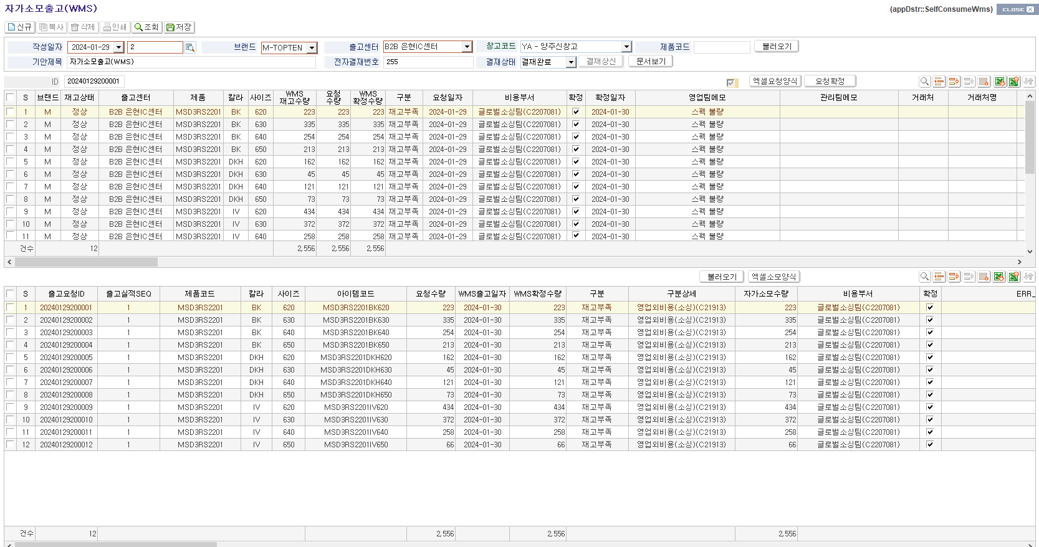
4. 출고 프로세스
출고
Step. 4-1
자가소모출고(WMS) 화면 설명
① 에서 전송하는 정보
②에서 반영하는 출고실적 정보
확정 처리 후 ③ 에서 자가소모등록 데이터 생성 시 사용하는 정보

Slide 21
5. 기타 실적 I/F
출고
Step. 1
기타 실적 I/F - 스타일재고조정
스타일별 컬러, 사이즈 수량조정 시 WMS에서 조정처리 후 F/A-ONE에서 실적을 I/F 받아 반영
현재 WMS에서 스타일재고조정 데이터만 F/A-ONE에 반영(추후 누락재고, 재고조정 I/F 연동 예정)
F/A-ONE에서 실적 처리 후 ‘자가소모등록’ 화면에서 반영된 데이터 확인 가능
WMS ZONE별로 조정된 수량을 F/A-ONE에서는 창고별(YA, YC, GC 등)로 반영
ex. WMS 1A01(YA) MSW4PP1903 CGR 76 (+2pcs) > FONE YA : MSW4PP1903 CGR 76 (-2pcs) >F/A-ONE YA 창고재고 총 수량은 변동 X
MSW4PP1903 MGR 76 (-2pcs) MSW4PP1903 MGR 76 (+2pcs) > F/A-ONE 자가소모 수량은 부호 반대
ERP(F/A-ONE)
OMS
WMS
Start
재고
WMS
센터 담당자
동일 스타일 재고조정
스타일수량조정
프로시저(SP)
자가소모등록 데이터 생성
수량조정실적
ERP
수량조정실적I/F
OMS
수량조정실적
WMS
Scheduler Job (10 min)
Scheduler Job (1 min)
End

Slide 22
5. 기타 실적 I/F
출고
Step. 2
기타 실적 I/F - 재고 존이동
WMS에서 존별 재고이동처리 후 F/A-ONE에서 재고이동실적을 I/F 받아 반영
F/A-ONE에서 실적 처리 시 ‘창고간제품이동’ 화면에서 반영된 데이터 확인 가능
WMS ZONE별로 이동된 수량을 F/A-ONE에서는 창고별(YA, YC, GC 등)로 반영
단, WMS ZONE정보에 맵핑되어있는 F/A-ONE 창고가 동일한 ZONE의 이동실적은 반영되지 않음
ex) 1A01(YA) > 2A01(YA) : 실적반영 X / 1A01(YA) > 1Z02(YC) : 실적반영 O
ERP(F/A-ONE)
OMS
WMS
Start
재고
WMS
센터 담당자
센터 재고 이동
로트별재고이동
프로시저(SP)
창고간제품이동, 입고부족분, 입고부족정산 데이터 생성
재고이동실적
ERP
재고이동실적I/F
OMS
재고이동실적
WMS
Scheduler Job (10 min)
Scheduler Job (1 min)
End

Slide 23
5. 기타 실적 I/F
출고
Step. 3
기타 실적 I/F – 출고작업 진행 상태
F/A-ONE에서 출고지시 생성 후 WMS에서 출고작업 진행 상태를 I/F하는 작업
출고작업 진행상태에 따라 F/A-ONE에서 출고지시 수정가능/불가 통제
진행상태 10-작업지시, 20-작업시작, 30-패킹완료, 40-출고완료 (상태 값 20부터 F/A-ONE에서 수정 불가)
출고작업 진행상태는 WMS에서 1분 간격으로 전송, F/A-ONE에서 1분 간격으로 Scheduler Job으로 자동 반영
ERP(F/A-ONE)
OMS
WMS
Start
출고예정
OMS
출고예정
WMS
현업 담당자
출고지시 등록
출고 담당자
출고예정정보 확인
출고예정I/F
Scheduler Job (10 min)
진행상태 10 전송
진행상태 20 전송
출고 담당자
WAVE 생성 및 출고작업
프로시저(SP)
출고진행 상태
출고예정I/F
진행상태 30 전송
출고 담당자
출고진행 상태 반영
송장발행/패킹작업
Scheduler Job (1 min)
Scheduler Job (1 min)
End
진행상태 40 전송
출고 담당자
출고확정/마감

Slide 24
WMS 입/출고 프로세스

Slide 25
Ⅱ. Mega Process
1. Mega Process (1/9) – 마스터
ERP
OMS
WMS
마스터정보 생성/변경
마스터정보 전송
마스터정보 수신
마스터 유형
공급사
거래처
상품
상품그룹
상품UOM
아소트BOM
마스터정보 반영
신규 : 생성
기존 : 변경
마스터정보
마스터정보
마스터정보 생성/변경
마스터정보 반영
마스터 유형
이벤트
마스터정보 전송
X
마스터정보 수신
OTMS

Slide 26
Ⅱ. Mega Process
1. Mega Process (2/9) – 입고
ERP
OMS
WMS
입고예정 생성
입고예정 송신
입고예정 수신
입고예정 수신
입고유형
정상입고
이관입고(보충)
반품입고(매장)
대체입고
샘플입고
관리입고
입고확정/적치
입고실적 수신
입고실적 송신
입고실적 송신

Slide 27
Ⅱ. Mega Process
1. Mega Process (3/9) – 반품입고 (B2C)
OTMS
OMS
WMS
반입고예정 생성
반품입고예정 송신
반품입고예정 수신
반품입고예정 수신
입고유형
고객반품입고
반품 운송장 수신
반품 운송장 송신
반품 운송장
스캔/송신
N
예정정보 有
Y
반품 가입고 등록
반품 가확정
반품가입고 수신
반품가입고 송신
반품가입고 송신
반품확정
반품가확정 수신
반품가확정 송신
반품가확정 송신
반품확정 송신
반품확정 수신
반품확정 수신
반품확정
반품실적 수신
ERP

Slide 28
Ⅱ. Mega Process
1. Mega Process (4/9) – 출고 (B2B)
ERP
OMS
WMS
출고지시 생성
출고지시 송신
출고지시 수신
출고지시 수신
출고유형
매장출고
이관출고(보충)
대체출고
샘플출고
관리출고
피킹지시(할당)
피킹/패킹
총량피킹
출고확정
출고실적 수신
출고실적 송신
출고실적 송신
분류지시 송신
배송실적 수신
분류실적 수신
배송실적 송신
출고실적 수신
분류실적 송신
분류지시 수신
배송실적 (한진)
분류작업
배송사
DAS

Slide 29
Ⅱ. Mega Process
1. Mega Process (5/9) – 출고 (B2C)
OTMS
OMS
WMS
출고지시 생성
접수취소
출고지시 송신
출고지시 수신
출고지시 수신
출고유형
고객출고
이벤트주문 생성
피킹지시(할당)
주문배분/확정
피킹/패킹
총량피킹
주문상태, 송장정보 수신
출고지시 송신
출고확정
출고실적 수신
출고실적 송신
출고실적 송신
분류지시 송신
배송실적 수신
분류실적 수신
배송실적 송신
출고실적 수신
분류실적 송신
분류지시 수신
출고실적 수신
배송실적 (한진)
분류작업
ERP
배송사
DAS

Slide 30
WM 출고 프로세스
할당/보충/작업
전략 수립
할당/보충 전략 조건
설정
프로세스 정책 수립
작업 전략
조건 설정
WAVE 생성
INSERT
WMT_COB_WAVE_HR
WMT_COB_WAVE_DR
WMP_COB_WAVE_ALLOC
UPDATE
WMT_COB_OUTBOUND_DR
DELETE
WMT_COB_OUTBOUND_HR
주문
Consolidation
WMP_COB_CONSOLIDATION_FNF
LOOP
주문별 재고할당
INSERT
WMT_COB_PICK
WMT_CTA_JOB
할당/보충
전략 적용
작업 전략 적용
WMP_CSR_AL_OL
WMF_CMD_POLICY_ROUTING
WMP_COB_WK_CREATE_WORK
WMP_COB_ALLOC_BY_ORDER
LOOP
INSERT
WMT_CTA_JOB
보충작업생성
WMP_CTA_JOB_CRE_MVRP_DYNAMIC
INSERT
WMT_COB_WK_INST
INSERT
WMT_COB_WK_WORK_UNIT
작업지시 생성
작업단위분할
WORK UNIT분할
작업지시완료
WMP_COB_WK_SPLIT_CHUTE

Slide 31
웨이브 프로세스
작업기준(웨이브 프로세스 유형) – WAVE_TCD
웨이브 기준(조건)
OTP WAVE 판별
작업 전략 조건(작업분류2:OTP)
웨이브 기준
WAVE 생성
WMP_COB_WAVE_CRE_HR
WMT_COB_WAVE_HR
WMT_COB_WAVE_DR
WAVE 실행
WMP_COB_WAVE_ALLOC
WMT_CTA_JOB
WMT_COB_PICK
WMP_CSR_AL_OL
할당전략 조건
할당전락
WMT_CTA_JOB
WMP_CTA_JOB_CRE_MVRP
보충전략
보충작업생성
WMP_COB_ALLOC_BY_ORDER
할당작업생성
WMP_CTA_JOB_CRE_MVRP_DYNAMIC
웨이브 보충전략 여부
Y
보충작업 확정
(WEB, PDA)
N
작업전략 조건
작업전략
WMP_COB_WK_CREATE_INST
작업전략 조건
작업전략
WMP_COB_WK_CREATE_INST
WMP_COB_WK_CREATE_WORK
작업지시생성
WMT_COB_WK_INST
WMT_COB_WK_WORK_UNIT

Slide 32
Ⅱ. Mega Process
2. Mega Process (6/9) – 센터이관 STO
ERP
OMS
WMS
From 센터
이관출고지시 생성
From센터
재고현황
From 센터
이관출고지시 송신
From 센터
이관출고지시 수신
출고유형
이관출고
시즌반품출고
From 센터
이관출고 처리
From 센터
이관출고실적 수신
From 센터
이관출고실적 송신
From 센터
이관출고실적 송신
To 센터
이관입고예정 생성
To 센터
이관입고예정 수신
To 센터
이관입고예정 수신
입고유형
이관입고
시즌반품입고
To 센터
이관입고 처리
To 센터
이관입고실적 수신
To 센터
이관입고실적 송신
To 센터
이관입고실적 송신

Slide 33
Ⅱ. Mega Process
2. Mega Process (7/9) – 재고이동
ERP
OMS
WMS
From 존
재고이동지시 생성
지시
처리
From → To 존
재고이동 확정
재고이동실적 수신
재고이동실적 송신
재고이동실적 송신
ERP 보관위치
변경건
From → To 존
재고이동 확정
지시없이
처리
재고이동실적 수신
재고이동실적 송신
재고이동실적 송신
ERP 보관위치
변경건

Slide 34









Integration Point
NEW
WCS 작업 오더 관리를 위한 모듈 간 연계 포인트 정의
Integration Point
실행 오더 전체 흐름
PO
발주/작지 등록
영업담당자
판매출고
초도출고
반응주문
행사출고
시즌반품
기타반품
매장
Packing List(ASN)
공급사/제조사
.
.
.
화주 / ERP
OTMS
B2C 몰
입/출고 요청
실행 결과
B2C주문
송장번호
실행결과
.
.
DAS
OMS
배분전략
주문접수
주문배분
실행지시
STO관리
회수요청,출고실적
생산(구매)입고
B2C 출고
B2B 반품입고
입고완료
출고완료
작업완료
재고정보
배송Tracking
DAS 작업 연동
택배운송장
B2B천안
WMS
B2C 남안성
DAS 관리
EX-PAS
설비
관리
입고관리
출하
준비
입하
준비
OTP/DAS 관리
OPT
설비
관리
작업지시
작업차수관리
작업지시
재고관리
작업지시
작업차수관리
작업지시
작업실적
작업운영관리
작업실적
WCS관리
작업실적
작업운영관리
작업실적
HOKUSHO
천안센터
BOX분류관리
출고관리
택배운송장 관리
HOKUSHO
남안성센터

Slide 35
남안성 – GROSS 프로세스
NEW
남안성 OTP
ERP | OMS/WMS | I/F | WCS
자동
자동
자동
B2C주문수신
주문접수
주문관리
(주문확정)
PAS & OTP
작업지시
작업 오더
접수
OMS
OMS
WCS
자동
자동
B2C 주문 확정
작업 분배
(차수단위)
OTMS
출고 담당자
OTP상품배치
WCS
출고 주문 확인
WMS
OTP웨이브기준
전략 수립
출고담당자
출고담당자
PAS투입
& 고객별 분배
OTP 피킹
출고 담당자
WCS
작업지시전송
PAS
OTP
OTP
웨이브 실행
출고 담당자
PAS투입장
실물 이동
출고담당자
WMS
PAS 총량 피킹
박스 검수
PAS 피킹리스트
WMS/PDA
WCS
한진택배
출고담당자
자동
운송장 내역
운송장출력&
박스 패킹
택배운송장
피킹확정
PAS & OTP
작업실적
WCS
자동
WMS
B2C 출고 확정
출고실적
OMS/WMS
WCS
작업실적수신
박스작업
실적 전송
OTMS
출고 담당자
출고확정
WMS
WCS
작업내역
작업자
내역 취합 및 전송

Slide 36
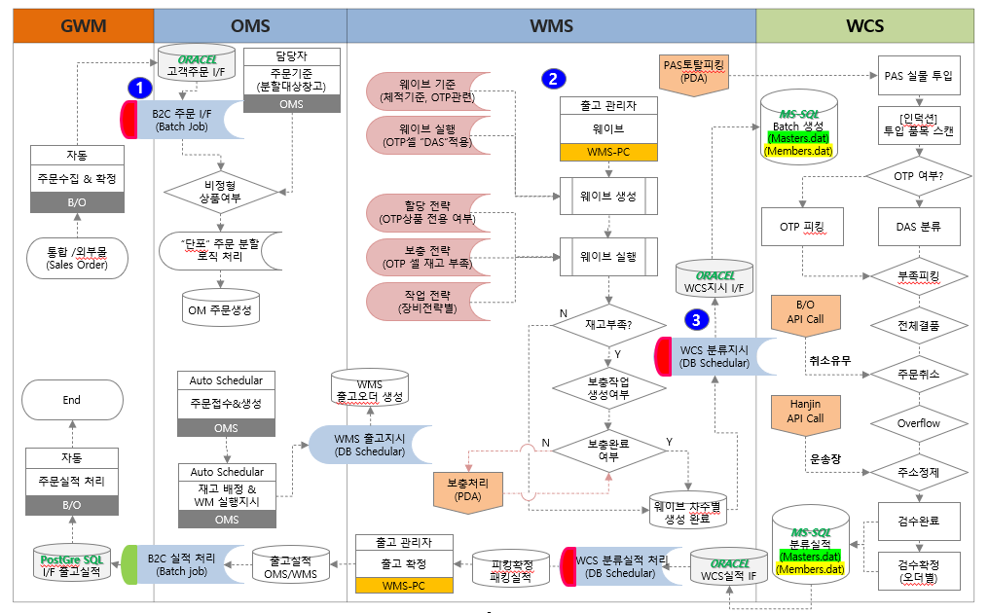
남안성 출고 상세

Slide 37
천안 EX-PAS설비 - GROSS 프로세스
남안성 OTP
ERP | OMS/WMS | I/F | WCS
반품예정 수신
자동
작업 오더
접수
자동
자동
자동
WCS
매장반품
주문접수
주문확정
EX-PAS
작업 지시
OTMS
OMS
OMS
자동
작업 분배
(차수단위)
입고담당자
WCS
입고담당자
동시 검수 대상
확정(차수부여)
입고예정
확인
WMS
PAS투입장
실물 이동
입고 담당자
WMS
입고 담당자
EX-PAS 작업지시
송신
PAS투입
입고검수
WMS/PDA
PAS
입고담당자
반품입고재고
WMS
사전 검수 대상
확정(차수 부여)
WMS
자동
EX-PAS
동시검수실적
상품별 박스 분류
PAS
자동
동시 검수
입고 확정
입고담당자
반품입고실적
전송
WMS
상품별 박스
패킹
입고담당자
EX-PAS
2차분류실적
PAS
자동
이상건
확인 & 처리
자동
반품승인
WMS
저장 위치
LOC이동
OTMS
WMS
저장 위치
실물 이동

Slide 38
천안 EX-PAS설비 - 동시 검수 데이터 FLOW
천안EX-PAS
ASN정보를 이용한 작업지시(작업 차수 부여) 생성, 작업 차수를 이용한 실적반영
작업지시시
작업차수UPDATE
분류작업해더
입고상세 정보
분류작업지시 I/F
창고코드 입고번호
입고예정수량 매장박스ID 화주사 상품코드 입고예정수량 입고수량 입고상태 작업일자 작업차수
작업일자 작업차수
운영모드 비고
작업일자 작업차수
화주사 상품코드 분류작업수량 저장위치 MAX QTY
작업지시
작업차수
(작업일자,차수)
생성
분류작업디테일
작업일자 작업차수 화주사 상품코드
지시수량 저장위치 MAX QTY
업로드시
매장박스ID를 이용
입고정보 추적하여
작업차수 UPDATE
분류작업 생성(업로드)
실적반영
입고확정처리
+ 자동적치
문서번호 문서SEQ
화주사 상품코드 저장위치 Max QTY UOM여부 매장박스ID
분류작업 실적
작업일자 작업차수 화주사 상품코드 반품박스ID
실적수량 저장위치 처리여부
작업차수 기준
입고정보 추적하여
실적 반영

Slide 39
천안 EX-PAS설비 사전 검수 데이터 FLOW
천안EX-PAS
RTN재고 대상 사전검수 작업지시(작업차수 부여) 생성, 작업 실적을 이용한 자동 이동(PAS→ 저장위치) 처리
셀 재고 정보
분류작업해더
분류작업지시 I/F
창고코드 셀코드 (RTN) LOT정보
화주사 상품코드 재고수량
작업일자 작업차수
운영모드 비고
작업일자 작업차수
화주사 상품코드 분류작업수량 저장위치 MAX QTY
작업지시
작업차수
(작업일자,차수)
생성
분류작업디테일
작업일자 작업차수 화주사 상품코드
지시수량 저장위치 MAX QTY
분류작업 생성(업로드)
문서번호 문서SEQ
화주사 상품코드 저장위치 Max QTY UOM여부
RTN→PAS
실적반영
자동 이동처리
PAS → 적치셀
분류작업 실적
작업일자 작업차수 화주사 상품코드 반품박스ID
실적수량 저장위치 처리여부

